Slide 1
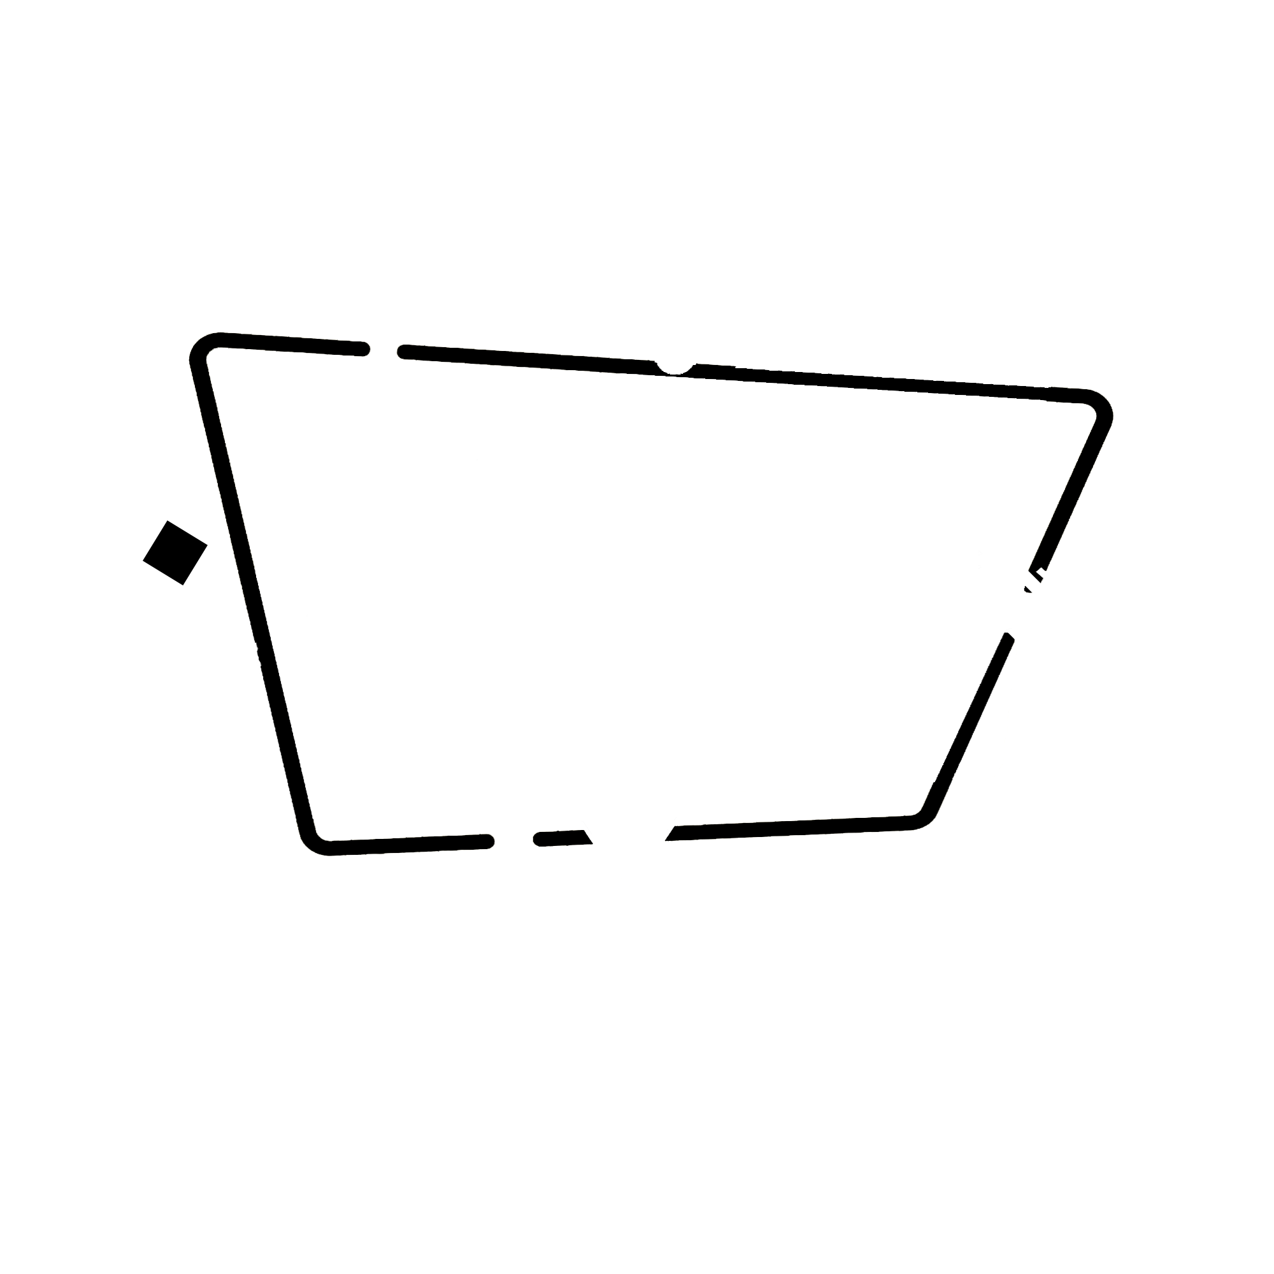




写给机器人爱好者の
OpenCV基础教程
课程导言
主讲人：阿凯

Slide 2




目录
为什么要学习计算机视觉
什么是OpenCV
初学者常遇到的问题
本套教程的教学理念

Slide 3






为什么要学习计算机视觉？
有了“ 视觉”我就
可以做更多的事！
巡线小车
机械臂色块抓取
色块追踪

Slide 4







什么是OpenCV
跨平台
OpenCV最初由Intel公司开源，
是目前用户基数最大的
计算机视觉库。
C、C++、Python、Java、Ruby ……
多种语言接口
简单易用

Slide 5



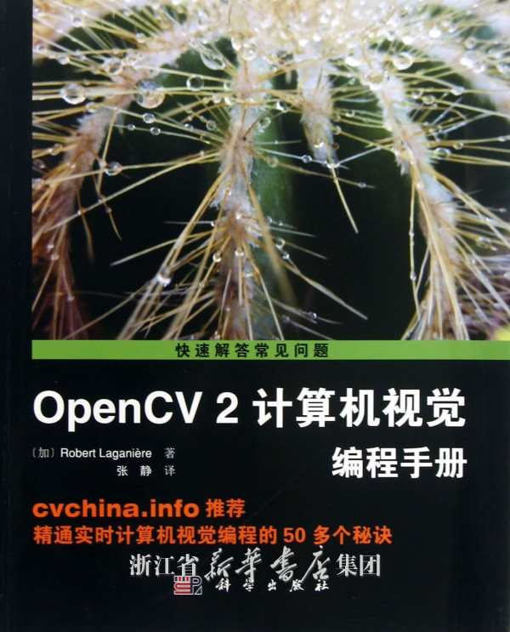
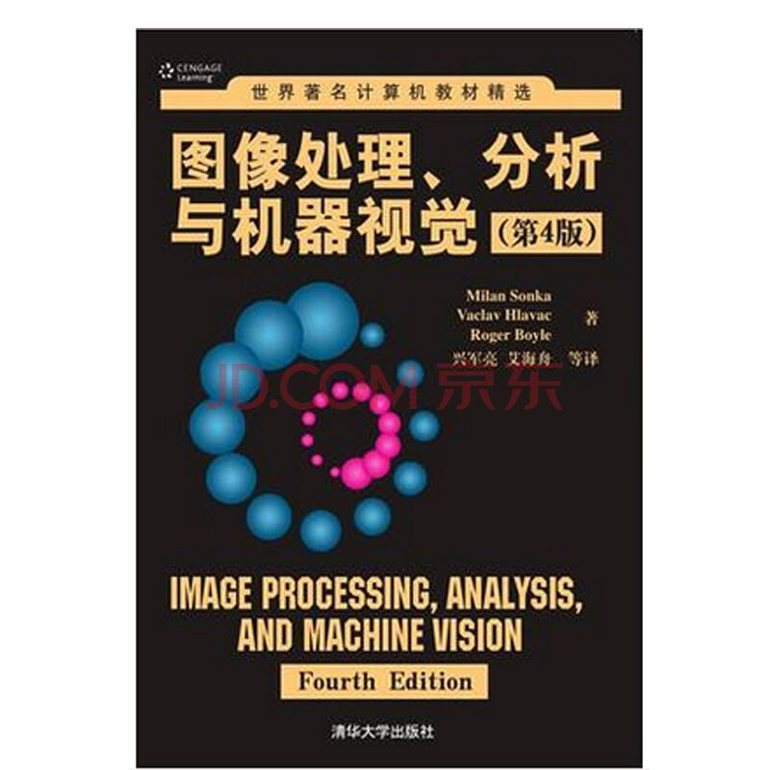
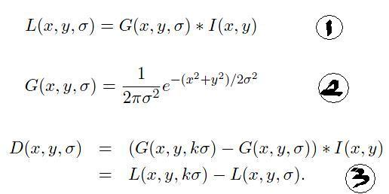


初学者常遇到的问题
没有合适的教程
博 客
OpenCV入门教程
专业书籍

Slide 6


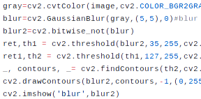
初学者常遇到的问题
缺乏项目参考
缺乏文档
没有 注释
不讲原理

Slide 7


初学者常遇到的问题
学习周期长
二值化
连通域检索
Matplotlab
HighGUI 组件
Numpy
API
Python 科学计算

Slide 8



本套教程的教学理念
底层细节封装
详解算法原理
上位机工具
详细API文档
Make things easy
侧重项目实战

Slide 9


课程学习交流群

